Slide 1
Satz von Rice
René Filip, TINF13B1

Slide 2
Was cool wäre
Spezifikationen
Code
Codechecker
Ja / Nein

Slide 3
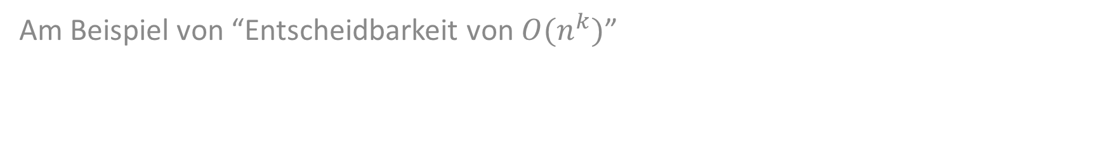
Wiederholung Reduktionsbeweis
Am Beispiel von “Entscheidbarkeit von $O(n^{k})$”

Slide 4
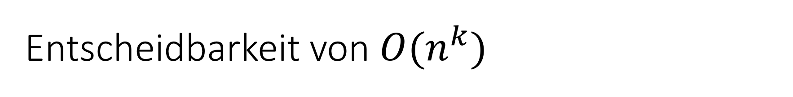
Entscheidbarkeit von $O(n^{k})$

Slide 5
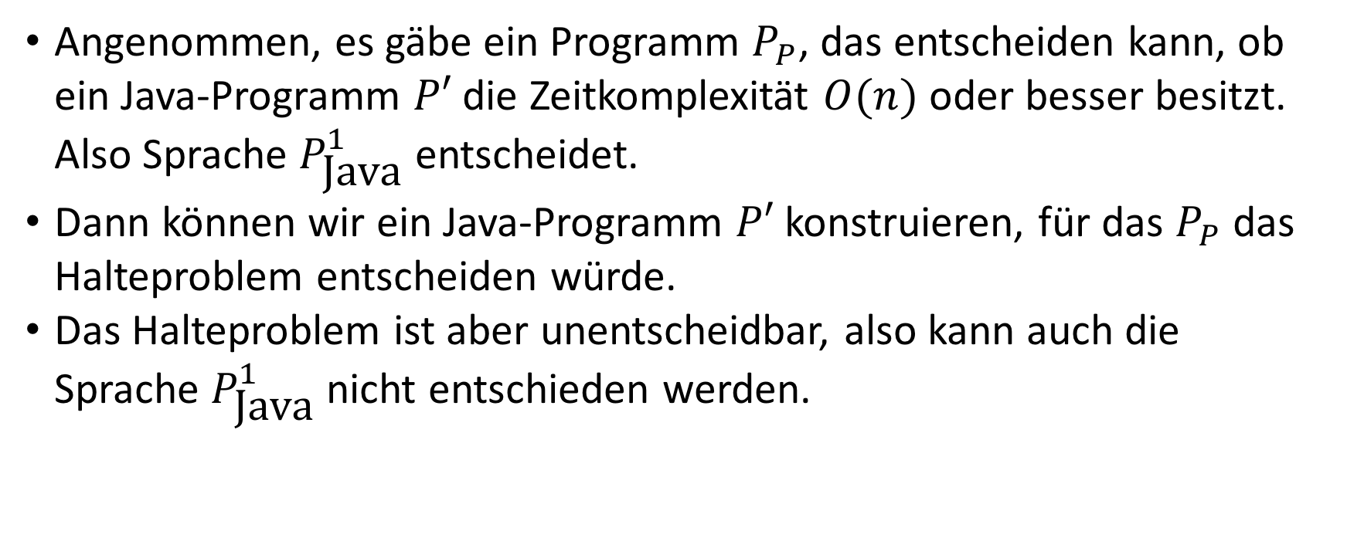
Beweisidee
Angenommen, es gäbe ein Programm $P_{P}$, das entscheiden kann, ob ein Java-Programm $P′$ die Zeitkomplexität $O(n)$ oder besser besitzt. Also Sprache $P_{\text{Java}}^{1}$ entscheidet.
Dann können wir ein Java-Programm $P′$ konstruieren, für das $P_{P}$ das Halteproblem entscheiden würde.
Das Halteproblem ist aber unentscheidbar, also kann auch die Sprache $P_{\text{Java}}^{1}$ nicht entschieden werden.

Slide 6
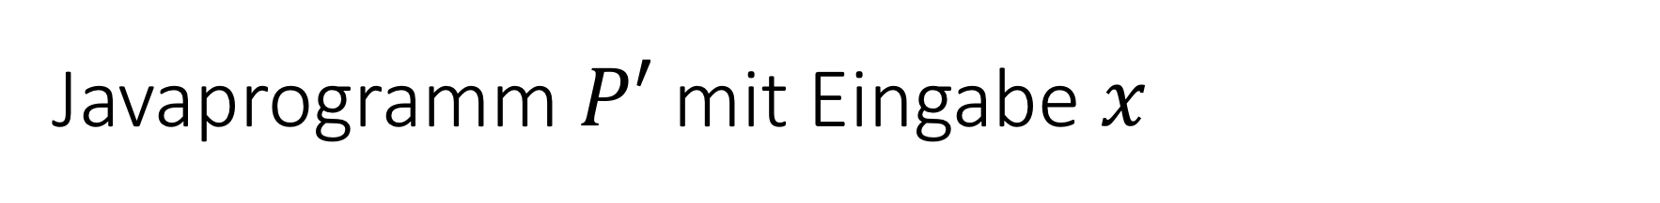
Javaprogramm $P′$ mit Eingabe $x$
public SchrittSimulator(Programm P, Eingabe E, Schritte n) {
// Simuliere P auf E in n Schritten, ABER
// hält P innerhalb von n, dann gehe in Endlosschleife
}
public Hauptprogramm(Eingabe x) {
SchrittSimulator(P, E, Länge(x));
return 1;
}
Modul
Programm

Slide 7

Beweis über Reduktion
$$P′$$
Ja / Nein

Slide 8
Beweis über Reduktion
$$P′$$
Ja / Nein

Slide 9
Beweis über Reduktion
$$P′$$
Ja / Nein

Slide 10
Eine andere Spezifikation vielleicht?
Andere Spezifikationen wie
Code
Codechecker
Ja / Nein

Slide 11
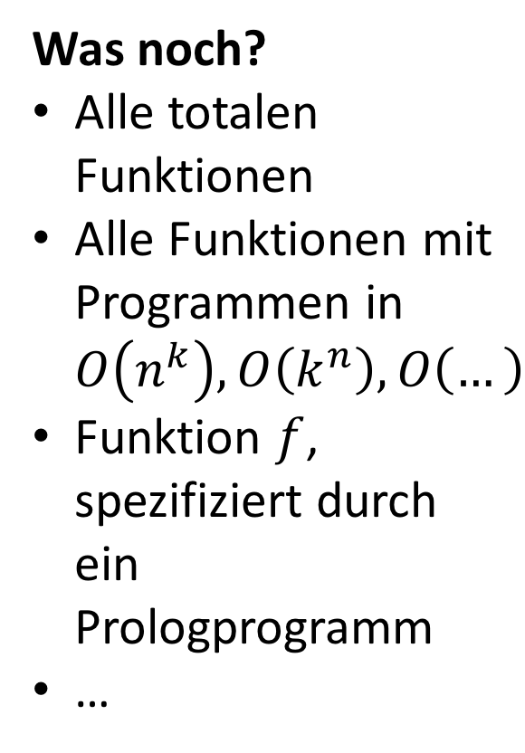
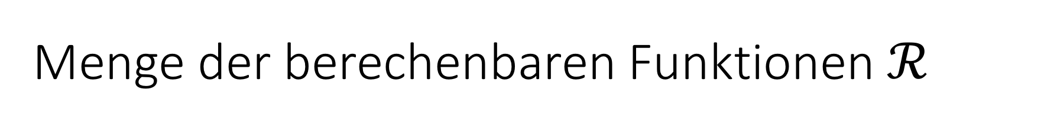
Menge der berechenbaren Funktionen $ℛ$
Was noch?
Alle totalen Funktionen
Alle Funktionen mit Programmen in $O\left(n^{k}\right), O\left(k^{n}\right), O\left(…\right)$
Funktion $f$, spezifiziert durch ein Prologprogramm
…

Slide 12

Nicht-triviale Teilmenge $S$
Beispiel:

Slide 13
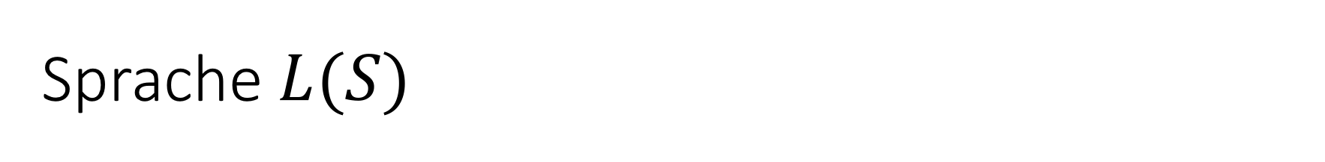
Sprache $L(S)$
return x^2
return x*x
val=1;
do x times {
val *= x;
}
return val;
return pow(x, 2);

Slide 14
Satz von Rice

Slide 15
Konsequenzen?
:(

Slide 16
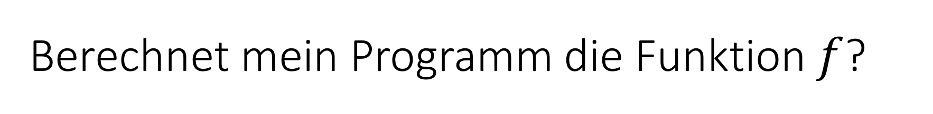
Berechnet mein Programm die Funktion $f$?
Spezifikationen
Code
Codechecker
Ja / Nein

Slide 17
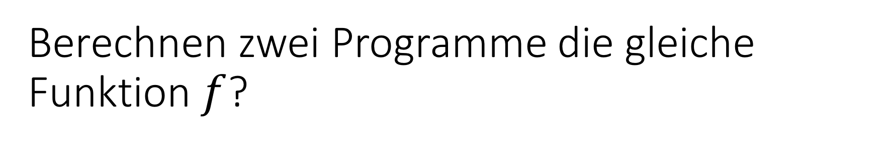
Berechnen zwei Programme die gleiche Funktion $f$?
Code2
Spezifikationen
Code
Codechecker
Ja / Nein

Slide 18
Existiert ein Programm mit besserer Laufzeit?
Code
Ja / Nein

Slide 19
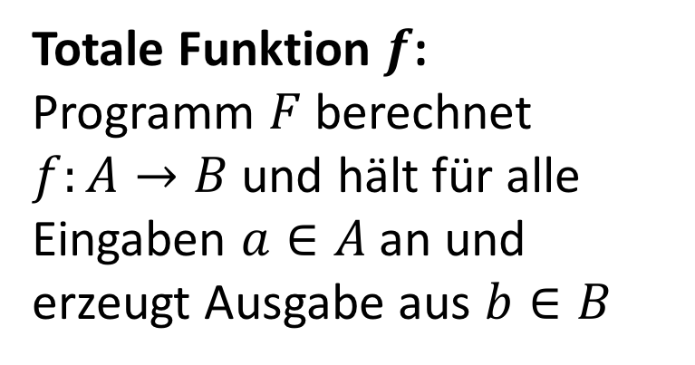
Berechnet das Computerprogramm eine totale Funktion?
Totale Funktion $f$:
Programm $F$ berechnet $f:A→B$ und hält für alle Eingaben $a∈A$ an und erzeugt Ausgabe aus $b∈B$
Code
Ja / Nein

Slide 20
Erfüllt mein Programm bestimmte Spezifikationen?
Code
Ja / Nein

Slide 21
Liefert mein Programm immer “1” zurück?
Code
Ja / Nein

Slide 22
Welche Eigenschaft von Programmen kann ich denn überprüfen?
Wenn
Eigenschaft von manchen Programmen erfüllt, und von anderen nicht erfüllt wird
Eigenschaft vom Algorithmus abhängig ist (nicht von der Syntax)
Dann
Kann praktisch nichts durch ein kluges Programm entschieden werden bezüglich Berechenbarkeit

Slide 23
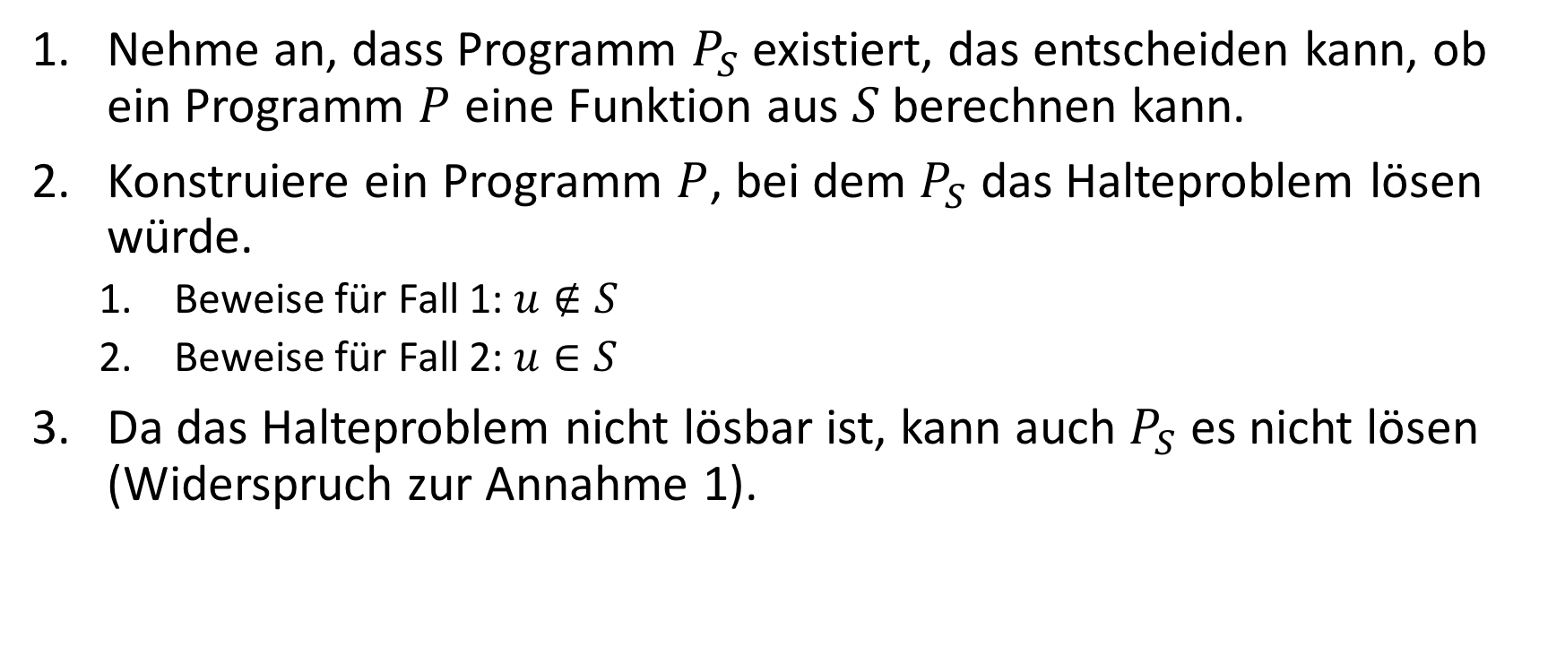
Beweisskizze
Nehme an, dass Programm $P_{S}$ existiert, das entscheiden kann, ob ein Programm $P$ eine Funktion aus $S$ berechnen kann.
Konstruiere ein Programm $P$, bei dem $P_{S}$ das Halteproblem lösen würde.
Beweise für Fall 1: $u∉S$
Beweise für Fall 2: $u∈S$
Da das Halteproblem nicht lösbar ist, kann auch $P_{S}$ es nicht lösen (Widerspruch zur Annahme 1).

Slide 24
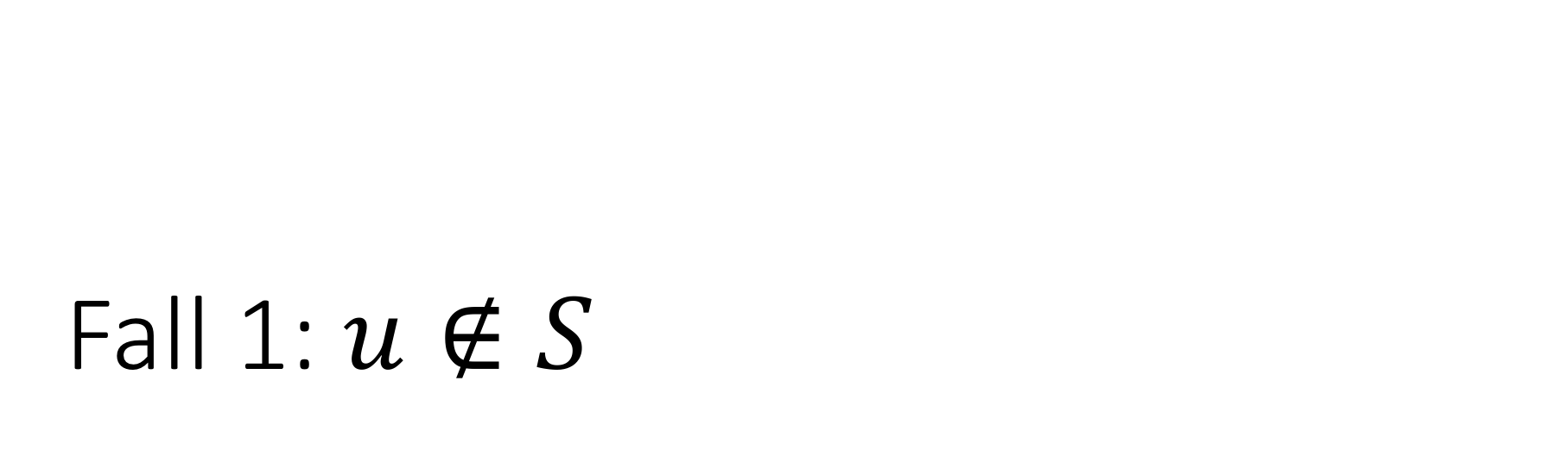
Fall 1: $u∉S$

Slide 25
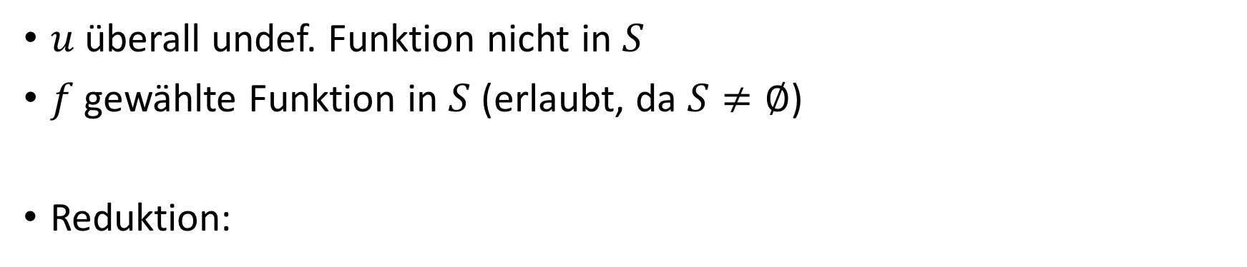
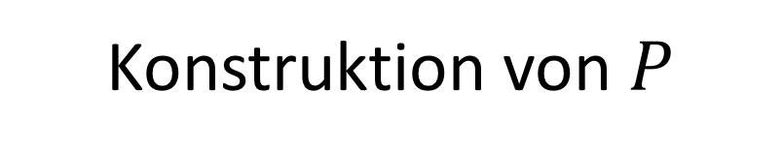
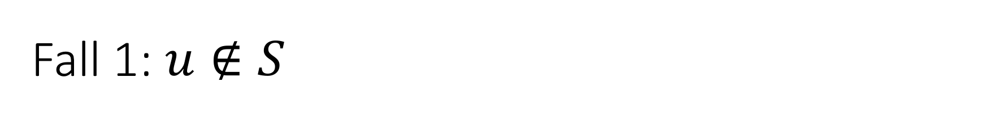
Fall 1: $u∉S$
$u$ überall undef. Funktion nicht in $S$
$f$ gewählte Funktion in $S$ (erlaubt, da $S≠∅$)
Reduktion:
Konstruktion von $P$

Slide 26
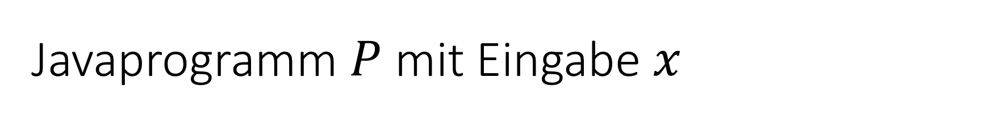
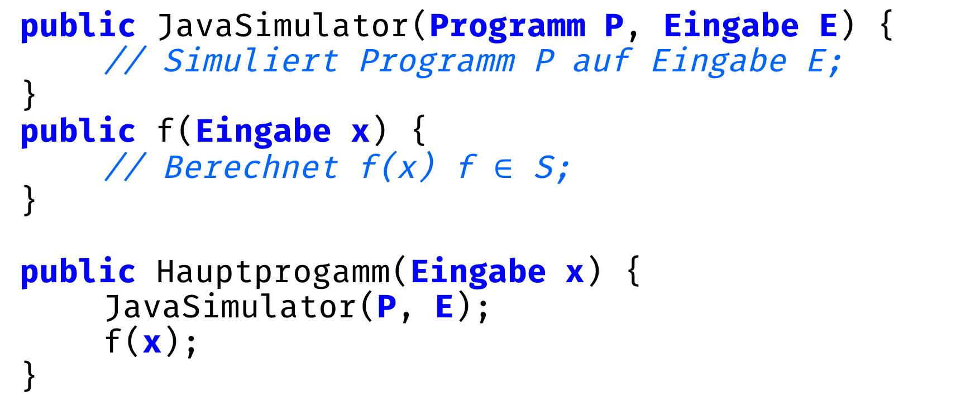
Javaprogramm $P$ mit Eingabe $x$
public JavaSimulator(Programm P, Eingabe E) {
// Simuliert Programm P auf Eingabe E;
}
public f(Eingabe x) {
// Berechnet f(x) f $∈$ S;
}
public Hauptprogamm(Eingabe x) {
JavaSimulator(P, E);
f(x);
}
Module
Programm

Slide 27
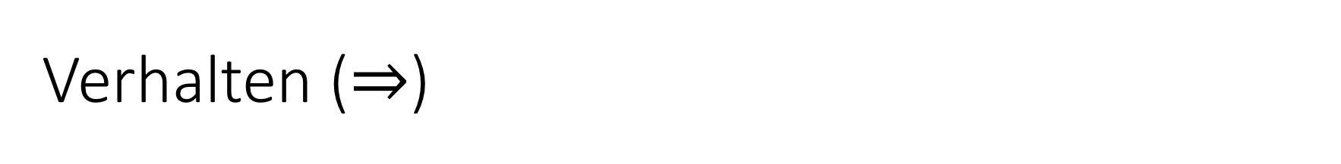
Verhalten ($⇒$)
public Hauptprogamm(Eingabe x) {
JavaSimulator(P, E);
f(x);
}
Programm

Slide 28


Was bedeutet das? ($⇐$)
$$P$$
Ja / Nein

Slide 29
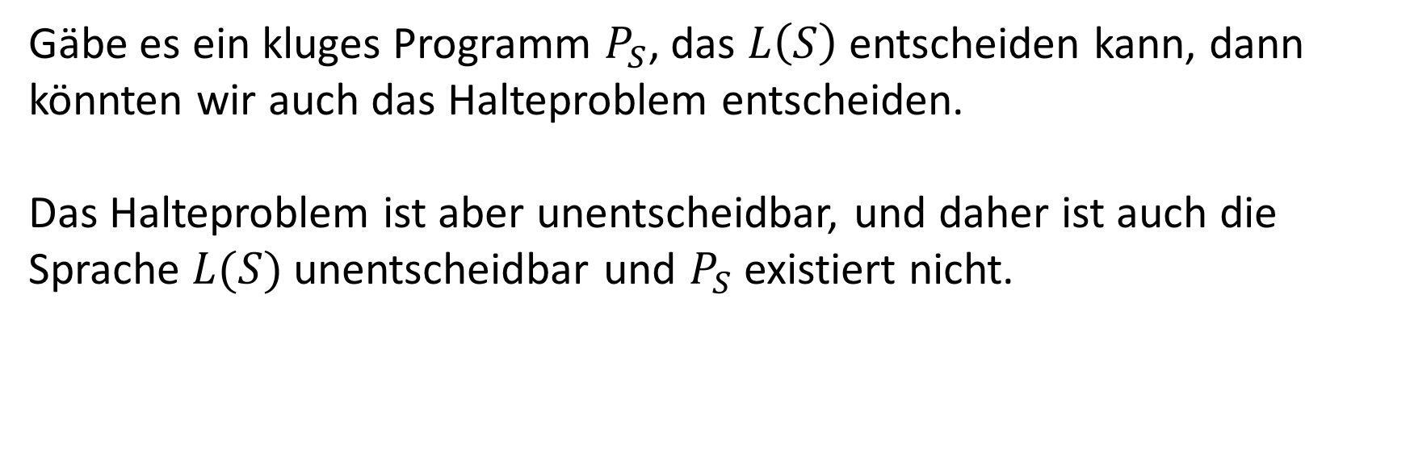
Erkenntnis
Gäbe es ein kluges Programm $P_{S}$, das $L\left(S\right)$ entscheiden kann, dann könnten wir auch das Halteproblem entscheiden.
Das Halteproblem ist aber unentscheidbar, und daher ist auch die Sprache $L(S)$ unentscheidbar und $P_{S}$ existiert nicht.

Slide 30
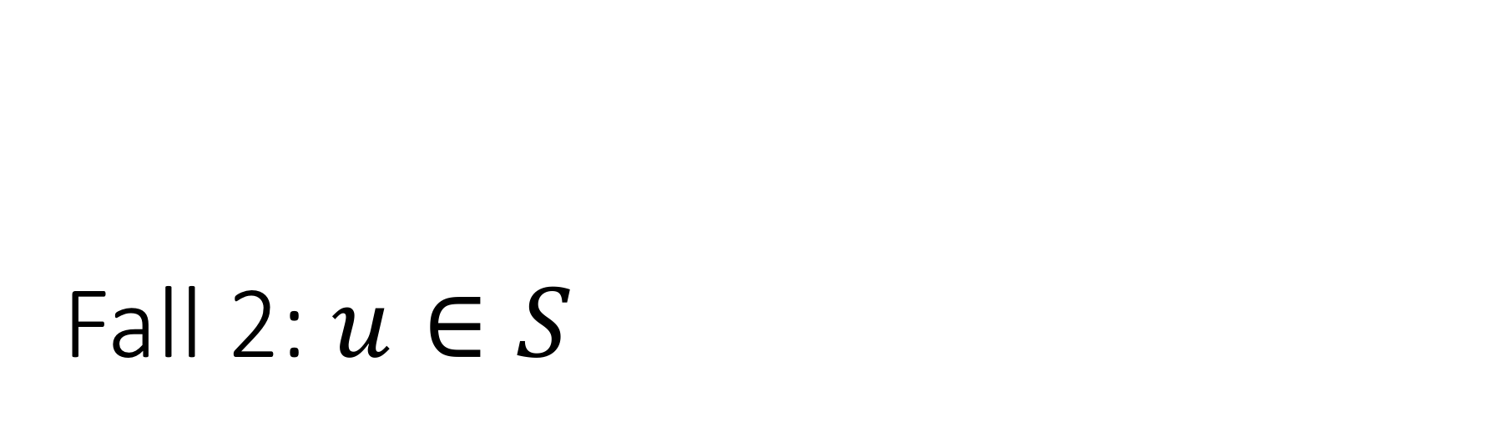
Fall 2: $u∈S$

Slide 31
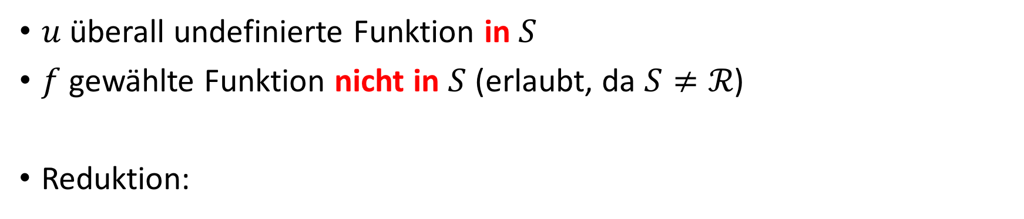
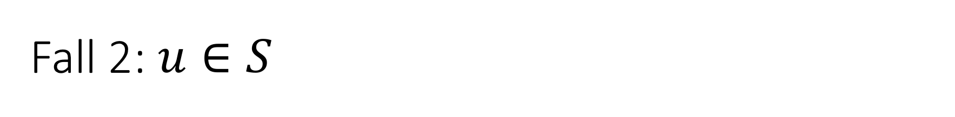
Fall 2: $u∈S$
$u$ überall undefinierte Funktion in $S$
$f$ gewählte Funktion nicht in $S$ (erlaubt, da $S≠ℛ$)
Reduktion:

Slide 32
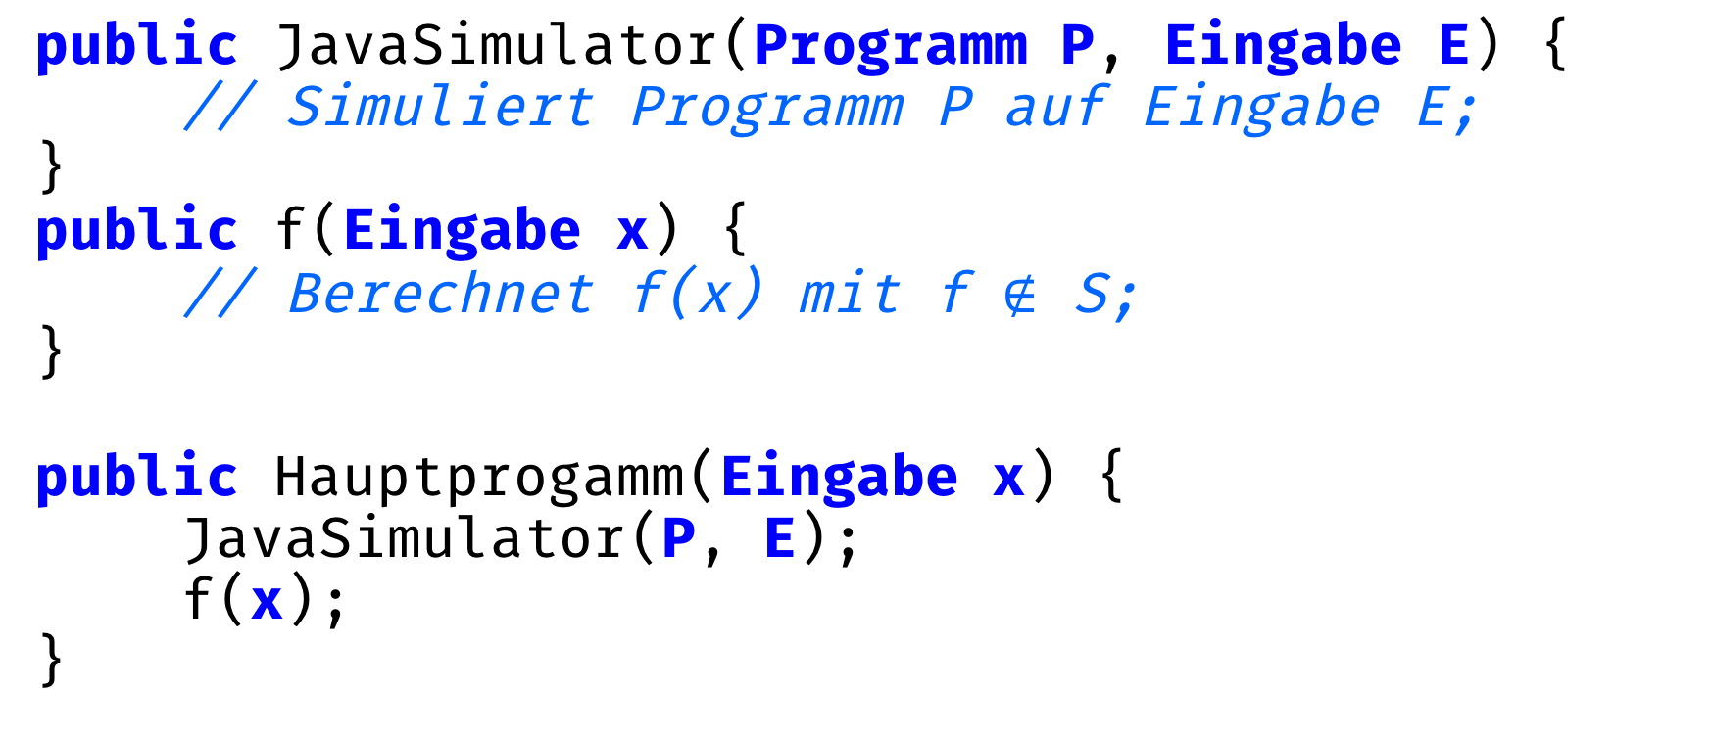
Javaprogramm $P$ mit Eingabe $x$
public JavaSimulator(Programm P, Eingabe E) {
// Simuliert Programm P auf Eingabe E;
}
public f(Eingabe x) {
// Berechnet f(x) mit f $∉$ S;
}
public Hauptprogamm(Eingabe x) {
JavaSimulator(P, E);
f(x);
}
Module
Programm

Slide 33

Was ist mit $S=ℛ$?
Vom Satz per Definition ausgeschlossen
Codechecker würde nur herausfinden, dass es sich beim Code tatsächlich um eine berechenbare Funktion handelt.
Nicht berechenbare Funktionen können wir aber nicht programmieren
➔ Sinnlos

Slide 34
Wiederholung: Entscheidbarkeit einer Sprache
2.1.2 Definition: Eine Sprache heißt rekursiv (entscheidbar), wenn es eine Turingmaschine gibt, die auf allen Eingaben stoppt und die Eingabe genau dann akzeptiert, wenn sie Element der Sprache ist.
TM hält immer

